Slide 1
Autores:
Alejo Tomas Oliva Coca - alejooliva070@gmail.com Christian Fernando Ormachea - ormacheachristianf@gmail.com
Curso: Programación 1 Profesora: Ing. Laura Fernández
Fecha de Entrega: 2 de junio de 2025
Trabajo Integrador 2025
1 / 14

Slide 2
 LA IMPORTANCIA DE LOS ALGORITMOS EN NUESTRO DÍA A DÍA
 Los algoritmos de búsqueda y ordenamiento son fundamentales para el funcionamiento de aplicaciones cotidianas
 Permiten visualizar grandes cantidades de contenido de manera ordenada en plataformas como Netflix, Gmail y YouTube
 Proporcionan soluciones eficientes para organizar y buscar datos según diferentes casos de uso
 Son herramientas esenciales que todo programador debe conocer y dominar
Introducción a Algoritmos de Búsqueda y Ordenamiento

Slide 3
 BÚSQUEDA: ENCONTRANDO LO QUE NECESITAMOS
 Operación fundamental para encontrar un elemento específico dentro de un conjunto de datos
 Aplicaciones comunes: bases de datos, sistemas de archivos, algoritmos de inteligencia artificial
 Esencial para la optimización y eficiencia de programas
 Base para muchas operaciones más complejas en programación
Conceptos Fundamentales de Búsqueda

Slide 4
 ALGORITMOS DE BÚSQUEDA: DIFERENTES ENFOQUES
→ BÚSQUEDA LINEAL
✀ BÚSQUEDA BINARIA
 BÚSQUEDA DE INTERPOLACI ÓN
# BÚSQUEDA HASH
Recorre cada elemento secuencialmente hasta encontrar el deseado
Divide el conjunto ordenado por la mitad repetidamente
Utiliza función hash para acceso en tiempo constante
Mejora de la búsqueda binaria estimando la posición del elemento
O(log n)
O(1)
O(n)
O(log log n)
Tipos de Algoritmos de Búsqueda

Slide 5
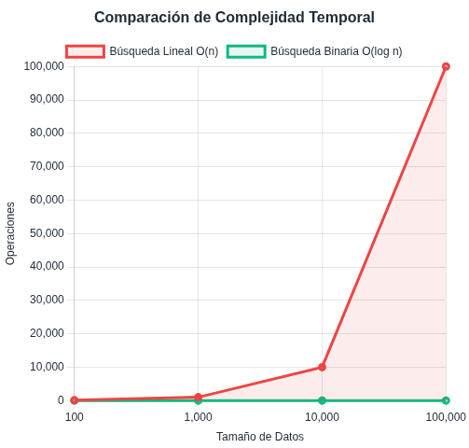
⏱ EFICIENCIA: ¿QUÉ TAN RÁPIDO ES CADA ALGORITMO?
Búsqueda Lineal: O(n) - tiempo proporcional al tamaño de la lista
 Búsqueda Binaria: O(log n) - tiempo logarítmico, mucho más eficiente
 Si una lista duplica su tamaño: lineal tarda el doble, binaria prácticamente igual
⚖ La elección del algoritmo depende del tamaño de los datos y si están ordenados
Análisis de Complejidad Temporal

Slide 6
➲ ORDENAMIENTO: ORGANIZANDO NUESTROS DATOS
 Algoritmo que organiza datos según un criterio específico
 Criterios comunes: numérico (menor a mayor), alfabético, cronológico
 Facilita búsquedas posteriores y mejora la eficiencia general
 Fundamental para la presentación y análisis de información
Conceptos Fundamentales de Ordenamiento

Slide 7
 ALGORITMOS BÁSICOS DE ORDENAMIENTO
 BUBBLE SORT
 SELECTION
+ INSERTION
Compara elementos adyacentes e intercambia si están desordenados
SORT
SORT
Encuentra el menor elemento y lo coloca al inicio, repite el proceso
Construye lista ordenada insertando cada elemento en su posición correcta
O(n²)
O(n²)
O(n²)
Algoritmos de Ordenamiento Simples

Slide 8
 ALGORITMOS EFICIENTES DE ORDENAMIENTO
⚡ QUICK SORT
Selecciona un pivote, organiza menores y mayores, ordena recursivamente cada parte
O(n log n)
 MERGE SORT
Divide la lista en mitades, ordena cada parte y fusiona las partes ordenadas
O(n log n)
Algoritmos de Ordenamiento Avanzados

Slide 9
 IMPLEMENTACIÓN: COMPARANDO ALGORITMOS EN LA PRÁCTICA
 Desarrollo de un simulador que permite al usuario comparar eficiencia de algoritmos Menú interactivo para elegir entre métodos de búsqueda u ordenamiento
 Permite al usuario determinar cuál método es más conveniente para su necesidad específica
 Implementación práctica de la teoría estudiada
Caso Práctico del Proyecto

Slide 10
 PROCESO DE DESARROLLO DEL PROYECTO
 Investigación y revisión de algoritmos típicos de búsqueda y ordenamiento
 Desarrollo del menú principal para selección de tipo de algoritmo
 Implementación de todos los algoritmos estudiados
⏱ Medición de rendimiento con perf_counter() para tiempos precisos
 Validación y comparación de resultados obtenidos
Metodología de Desarrollo

Slide 11
 STACK TECNOLÓGICO DEL PROYECTO
 PYTHON 3
 VS CODE
 LIBRERÍAS
 GIT
Entorno de desarrollo integrado
Para gestión del código fuente
Por su simplicidad y potencia para algoritmos
random, time, os - Para generación de datos y medición
Herramientas y Tecnologías

Slide 12

 PRUEBAS DE RENDIMIENTO Y RESULTADOS
 Pruebas realizadas con listas de diferentes tamaños: 1,000, 10,000 y
100,000 elementos
⚖ Comparación de eficiencia entre diferentes algoritmos
 Identificación del algoritmo más eficiente para cada caso específico
 Validación práctica de la teoría de complejidad temporal
Tam año de Lista | Búsq ueda Line al | Búsq ueda Bina ria | Bub ble Sort | Quic k Sort
1,00 0 | 0.5m s | 0.01 ms | 15m s | 2ms
10,0 00 | 5ms | 0.02 ms | 150 ms | 20m s
100, | 50m | 0.03 | 1500 | 200
000 | s | ms | ms | ms
Resultados Experimentales

Slide 13
 APRENDIZAJES Y CONCLUSIONES
Los algoritmos de búsqueda y ordenamiento son pilares fundamentales del desarrollo de software
 Proporcionan soluciones eficientes, escalables y precisas para la gestión de información
 La elección correcta del algoritmo impacta significativamente en el rendimiento
 Contribuyen a la creación de programas más rápidos, organizados y confiables
 El conocimiento teórico debe complementarse con implementación práctica
Conclusiones del Proyecto

Slide 14

 Agradecimiento a la Ing. Laura Fernández y compañeros de clase
✉ Contacto: alejooliva070@gmail.com ormacheachristianf@gmail.com
 ¿Preguntas y comentarios?
Programación 1 - Trabajo Integrador 2025

